Slide 1
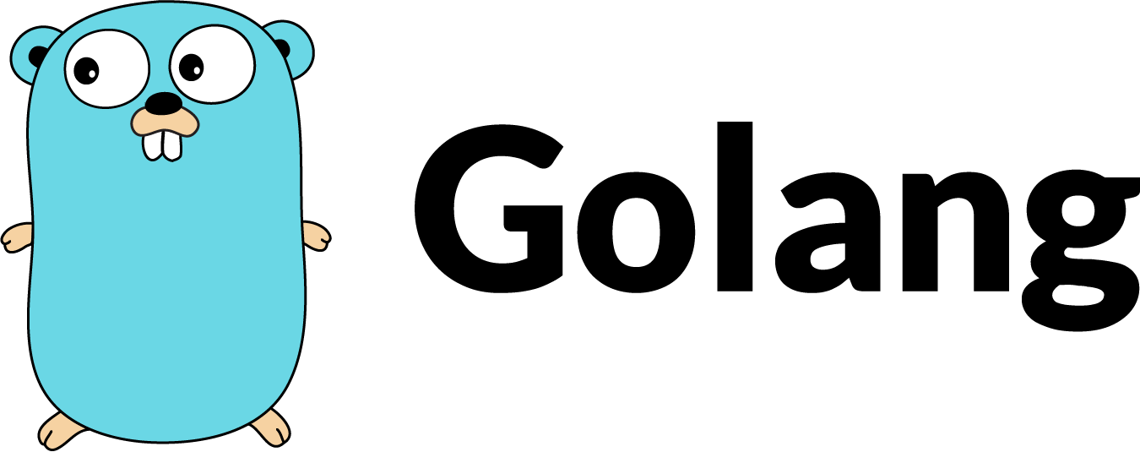

Belajar Golang
MEMBUAT WEB SERVER SEDERHANA

Slide 2
Pembahasan
Pada materi ini kita akan belajar membuat aplikasi web sederhana menggunakan Golang

Slide 3
Pembahasan
Go menyediakan package net/http, berisi berbagai macam fitur untuk keperluan pembuatan aplikasi berbasis web. Termasuk di dalamnya web server, routing, templating, dan lainnya.

Slide 4
Pembahasan
Go memiliki web server sendiri, dan web server tersebut berada di dalam Go, tidak seperti bahasa lain yang servernya terpisah dan perlu diinstal sendiri (seperti PHP yang memerlukan Apache, .NET yang memerlukan IIS Internet Information Services).

Slide 5
Pembahasan
Di bab ini kita akan belajar cara pembuatan aplikasi web sederhana

Slide 6
Membuat Aplikasi Web Sederhana
Package net/http memiliki banyak sekali fungsi yang bisa dimanfaatkan. Di bagian ini kita akan mempelajari beberapa fungsi penting seperti routing dan start server.

Slide 7
Membuat Aplikasi Web Sederhana
Program di bawah ini merupakan contoh sederhana untuk memunculkan text di web ketika url tertentu diakses.

Slide 8
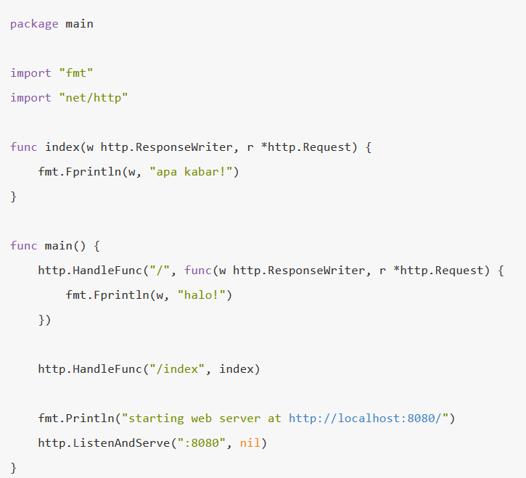
Membuat Aplikasi Web Sederhana
Jalankan program tersebut.

Slide 9
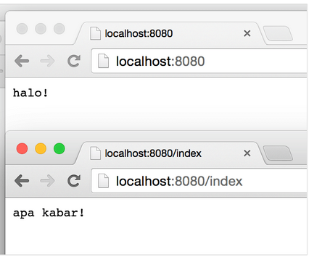
Membuat Aplikasi Web Sederhana
Coba buka localhost:8080 di browser teman-teman.

Slide 10
Membuat Aplikasi Web Sederhana
Fungsi http.HandleFunc() digunakan untuk routing aplikasi web. Maksud dari routing adalah penentuan aksi ketika url tertentu diakses oleh user.
Pada kode di atas 2 rute didaftarkan, yaitu / dan /index. Aksi dari rute / adalah menampilkan text "halo" di halaman website. Sedangkan /index menampilkan text "apa kabar!".
Fungsi http.HandleFunc() memiliki 2 buah parameter yang harus diisi. Parameter pertama adalah rute yang diinginkan. Parameter kedua adalah callback atau aksi ketika rute tersebut diakses. Callback tersebut bertipe fungsi func(w http.ResponseWriter, r *http.Request).
Pada pendaftaran rute /index, callback-nya adalah fungsi index(), hal seperti ini diperbolehkan asalkan tipe dari fungsi tersebut sesuai.

Slide 11
Membuat Aplikasi Web Sederhana
Fungsi http.listenAndServe() digunakan untuk menghidupkan server sekaligus menjalankan aplikasi menggunakan server tersebut. Di Go, 1 web aplikasi adalah 1 buah server berbeda.
Pada contoh di atas, server dijalankan pada port 8080.
Perlu diingat, setiap ada perubahan pada file .go, go run harus dipanggil lagi.
Untuk menghentikan web server, tekan CTRL+C pada terminal atau CMD, dimana pengeksekusian aplikasi berlangsung.

Slide 12
Penggunaan Template Web
Template engine memberikan kemudahan dalam mendesain tampilan view aplikasi website. Dan kabar baiknya Go menyediakan engine template sendiri, dengan banyak fitur yang tersedia di dalamnya.
Di sini kita akan belajar contoh sederhana penggunaan template untuk menampilkan data. Pertama siapkan dahulu template-nya. Buat file template.html lalu isi dengan kode berikut.

Slide 13
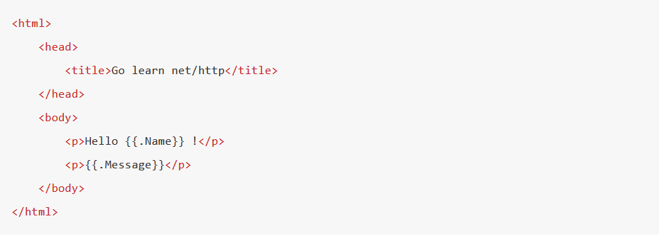
Penggunaan Template Web

Slide 14
Penggunaan Template Web
Kode {{.Name}} artinya memunculkan isi data property Name yang dikirim dari router. Kode tersebut nantinya di-replace dengan isi variabel Name.

Slide 15
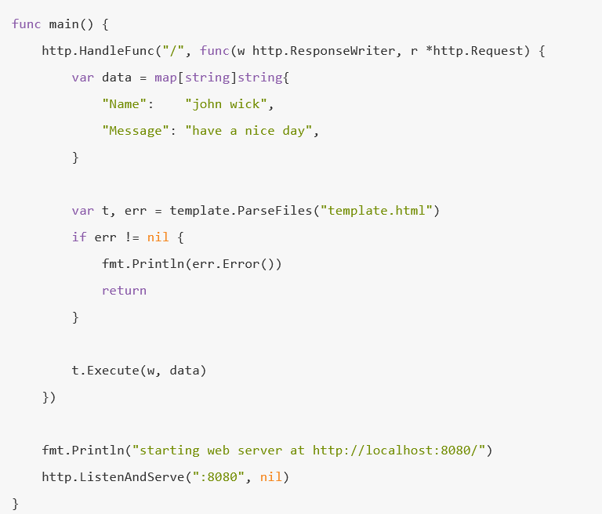
Penggunaan Template Web
Selanjutnya ubah isi file .go dengan kode berikut.

Slide 16
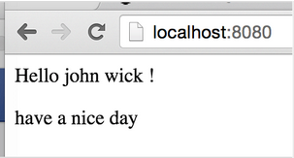
Penggunaan Template Web
Jalankan, lalu buka http://localhost:8080/, maka data Nama dan Message akan muncul di view.
Fungsi template.ParseFiles() digunakan untuk parsing template, mengembalikan 2 data yaitu instance template-nya dan error (jika ada). Pemanggilan method Execute() akan membuat hasil parsing template ditampilkan ke layar web browser.
Pada kode di atas, variabel data disisipkan sebagai parameter ke-2 method Execute(). Isi dari variabel tersebut bisa diakses di-view dengan menggunakan notasi {{.NAMA_PROPERTY}} (nama variabel sendiri tidak perlu dituliskan, langsung nama property didalamnya).
Pada contoh di atas, statement di view {{.Name}} akan menampilkan isi dari data.Name.

